Slide 1
Guía de viajes para Nicoleo
ceip ponte de xubia
DICIEMBRE 2020

Slide 2
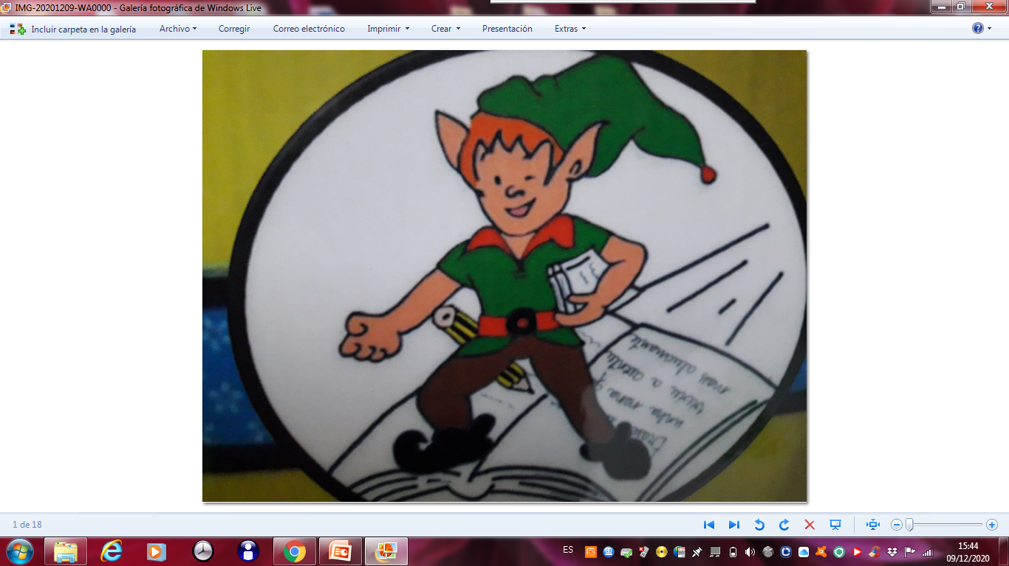
“Como ya sabéis, este año la casa de Nicoleo esta de reformas. Entonces decidió ir de viaje mientras duran las obras. Después de esta maravillosa aventura, nada menos que por el espacio y aún un poquito aturdido aterriza en nuestro planeta.
Las alumnas de 6ºcurso de Religión, han elaborado una sencilla guía, con el fin de facilitarle la información necesaria para un fantástico viaje este mes. Así podrá conocer distintas tradiciones Navideñas por el mundo.”
NICOLEO

Slide 3
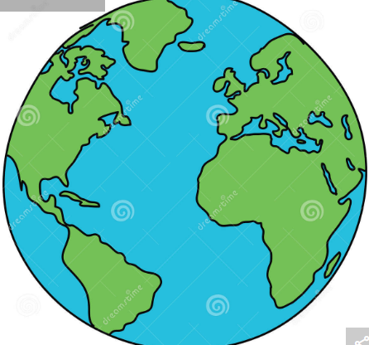
Lugares a recorrer:
EUROPA:
Escocia
Londres
EEUU:
New York
Los Angeles
ASIA:
Israel

Slide 4
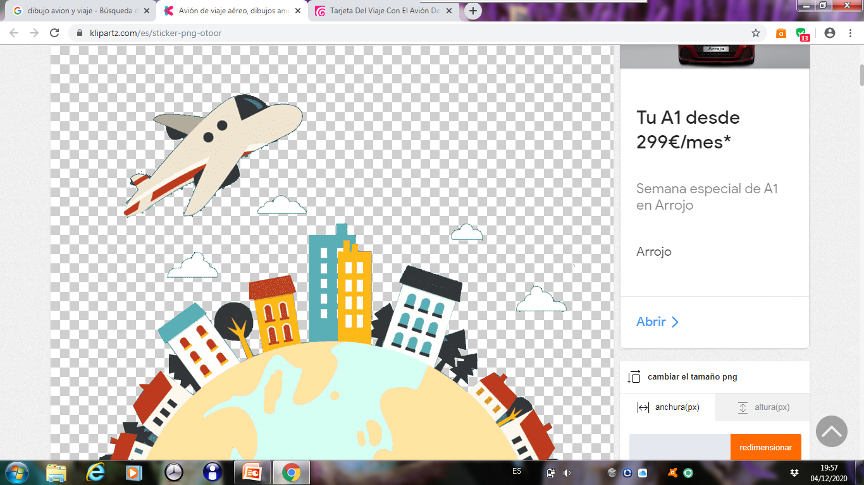
!!!! Al fin, todo listo para viajar¡¡¡¡

Slide 5
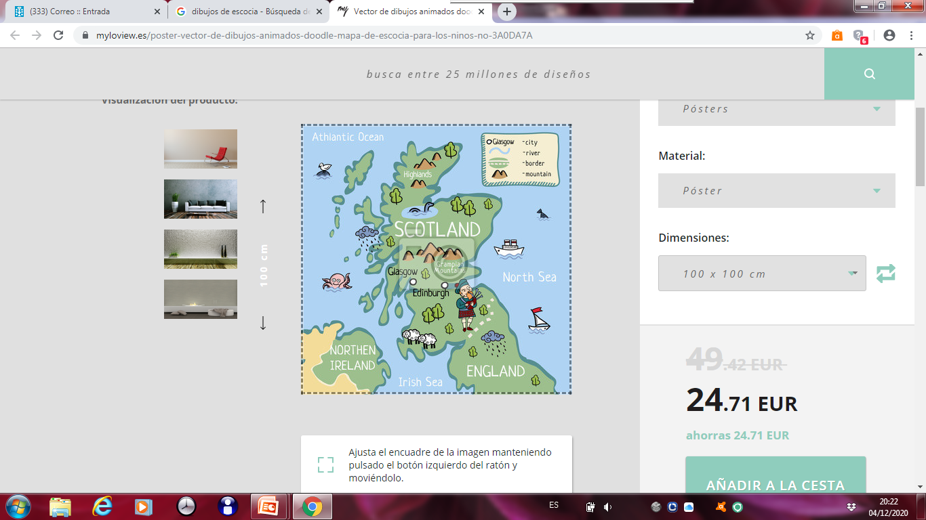
Iniciamos nuestro viaje por:
ESCOCIA

Slide 6
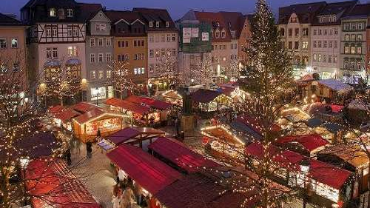

Slide 7
Los puestos llenos de luces centellando como diamantes, las chimeneas calientes y las pistas de patinaje al aire libre atraen risas y felicidad a todo el mundo que se pasa por Escocia y a Nicoleo le pasará lo mismo.
¿LE ACOMPAÑAS?

Slide 8
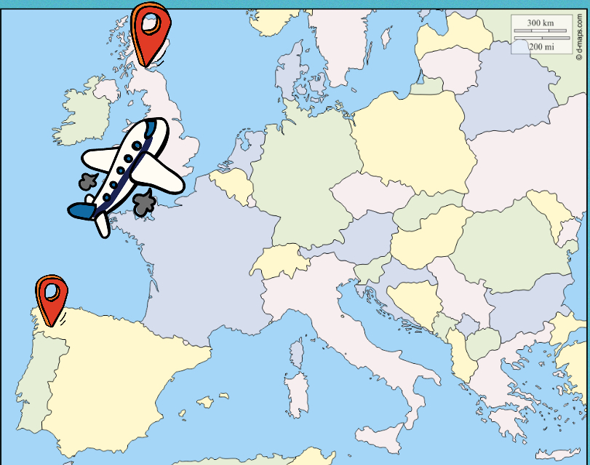

Slide 9
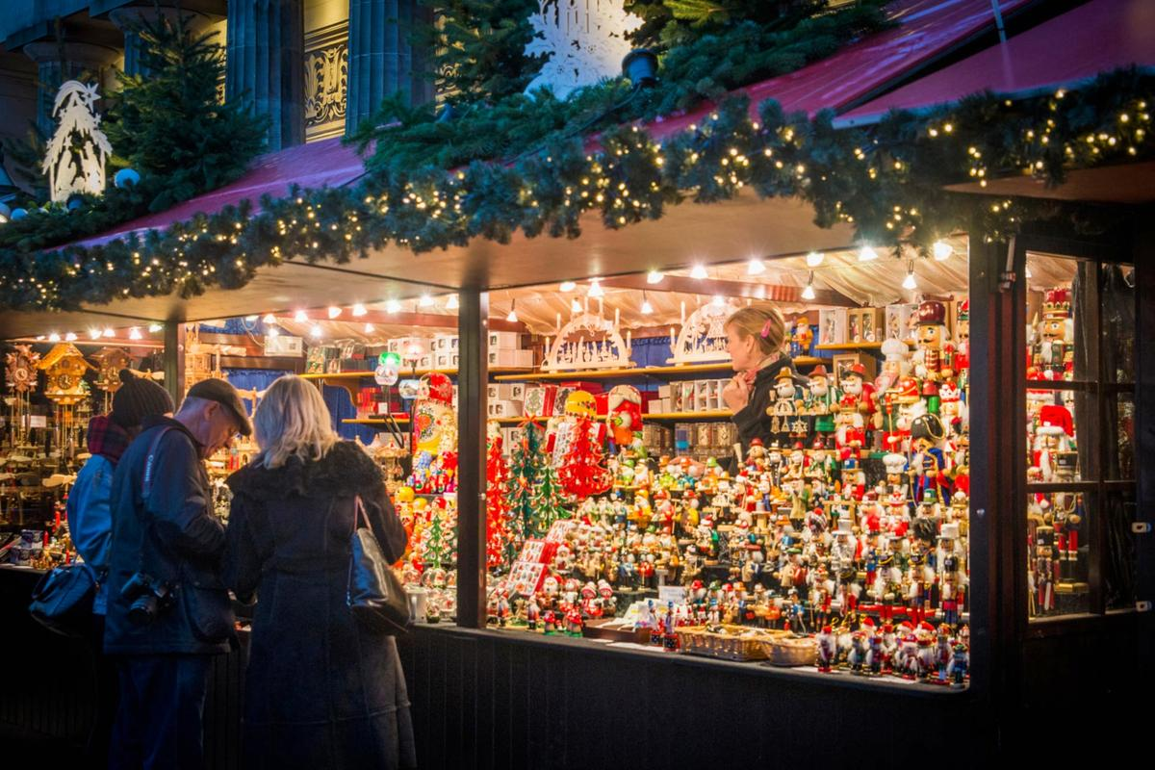
Navidad
Escocia hacen cosas como decorar el árbol de Navidad, los calcetines navideños y las galletas. Eso lo hacemos en Galicia también, pero cosas como : la cena del pavo de Navidad y salir a la calle a cantar villancicos no lo hacemos nosotros. Pero nos preocupéis que por Escocia también pasa papá Noel.
Nadolig Llawen o feliz Navidad en Español

Slide 10
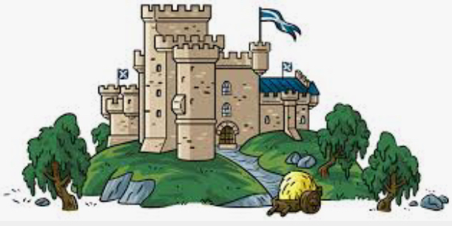



Slide 11
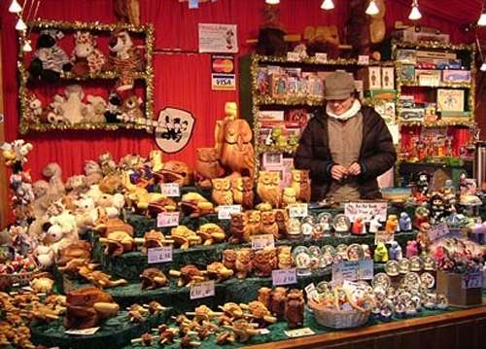
Espero que te gustara tanto Escocia como a Nicoleo
—¿LE ACOMPAÑAS AL SIGUIENTE VIAJE?—

Slide 12
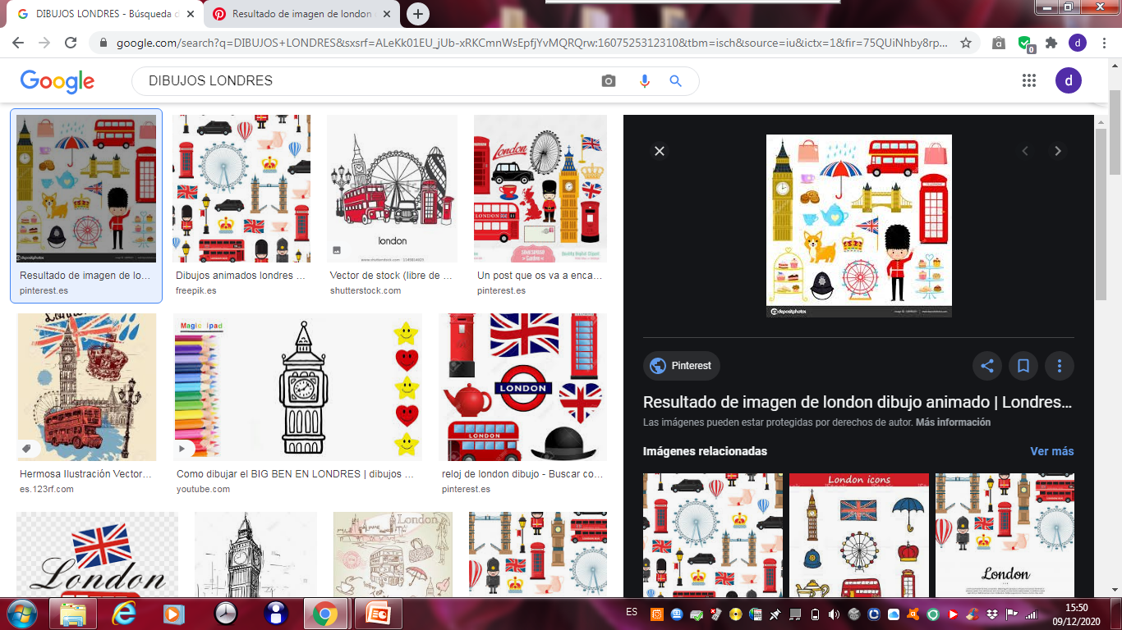
Seguimos nuestro viaje aquí cerca, vamos a……..LONDRES

Slide 13
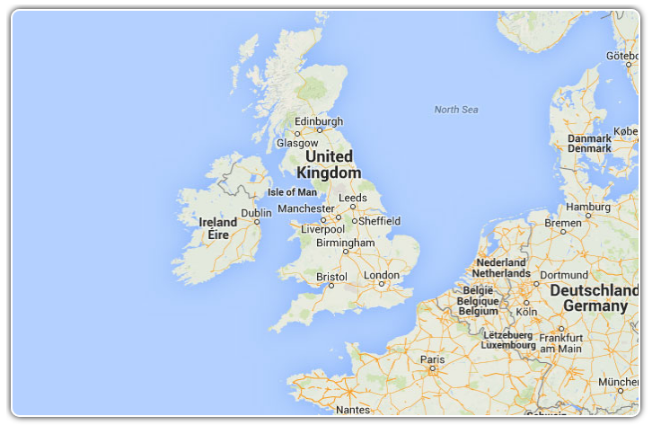

Slide 14

MERRY CHRISTMAS 2020!!!!

Slide 15
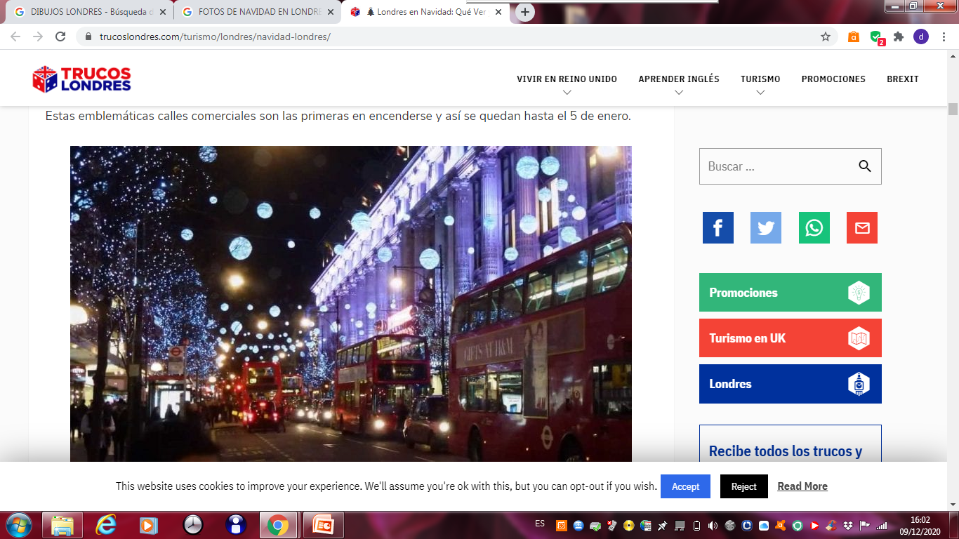

Slide 16
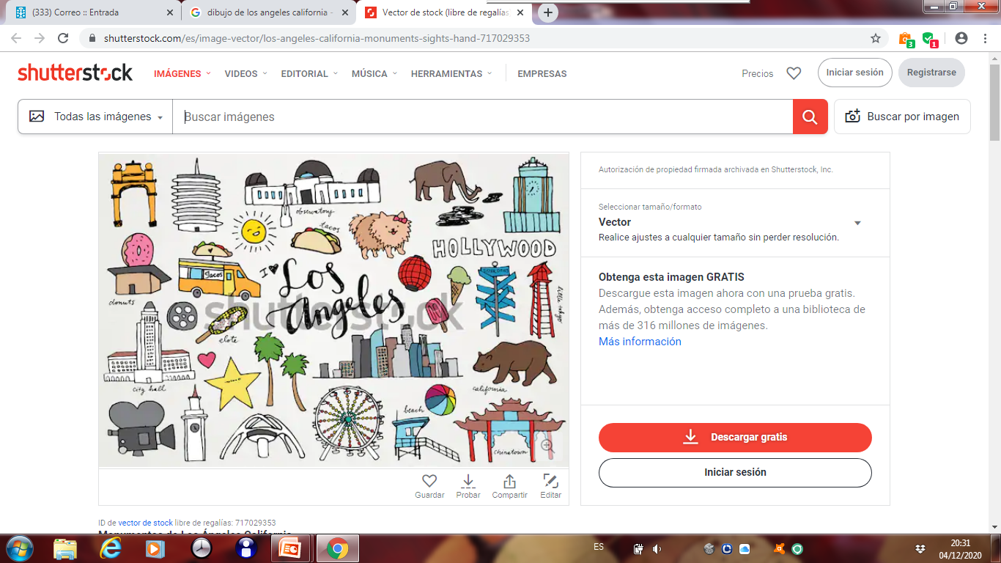
Continuamos por EEUU:
Aterrizamos en……….
Los Angeles- CALIFORNIA

Slide 17
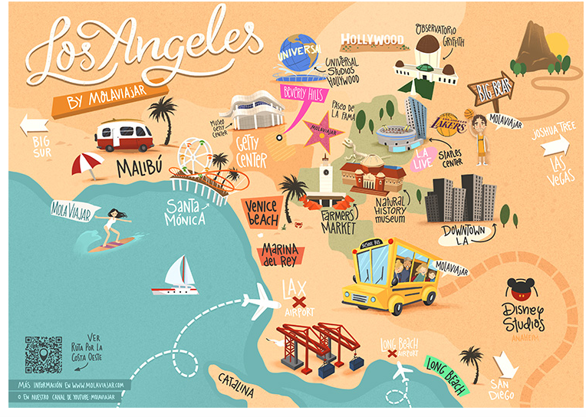

Slide 18
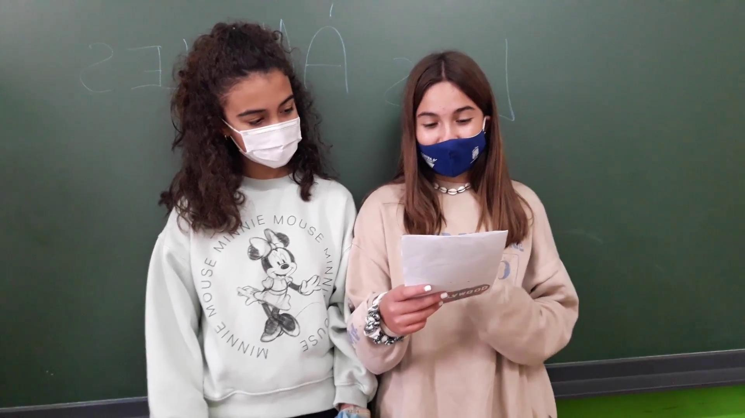
Los Angeles !!!!

Slide 19
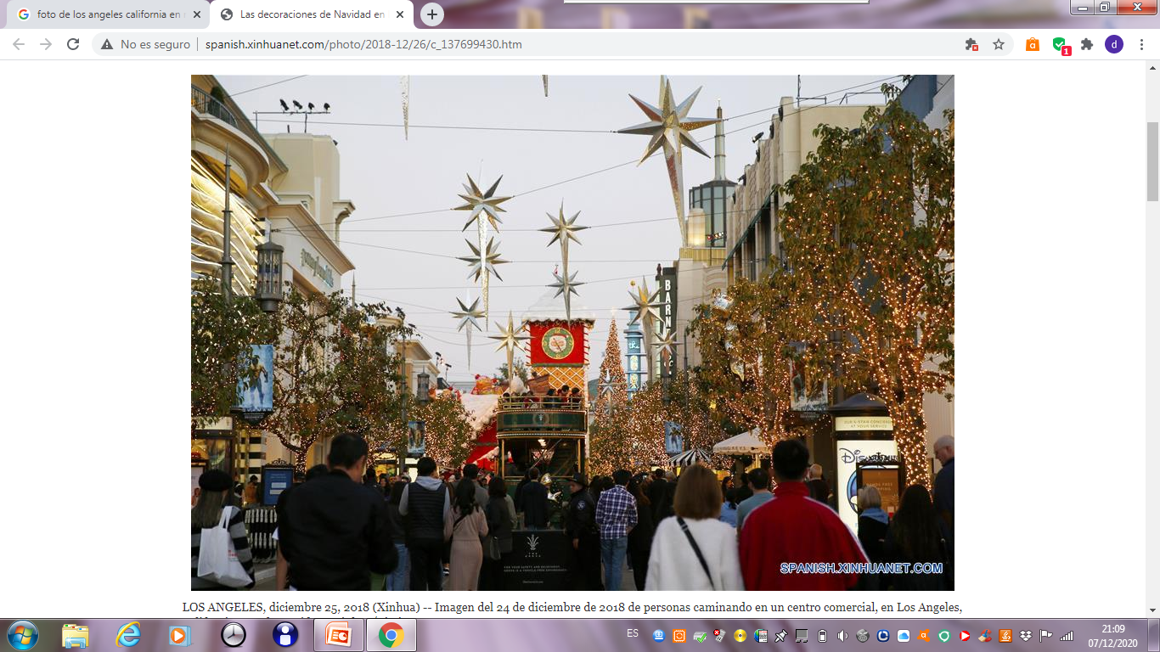

Slide 20
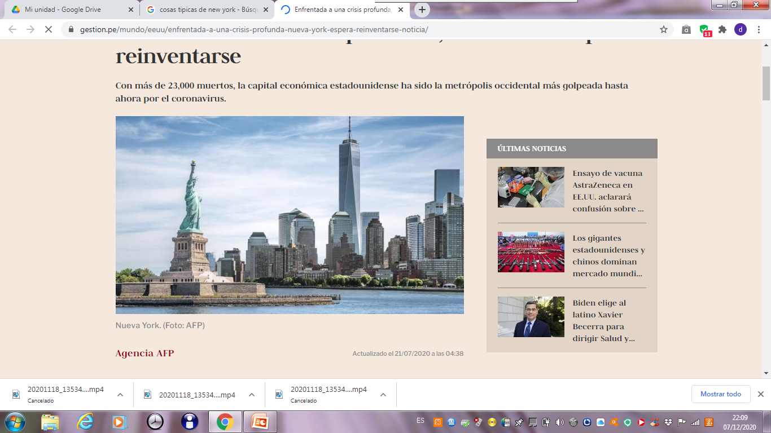
¿Vamos a New YORK???
Seguro que os gusta!!

Slide 21
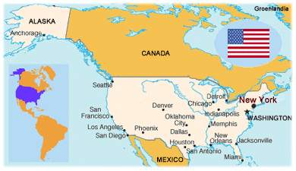

Slide 22
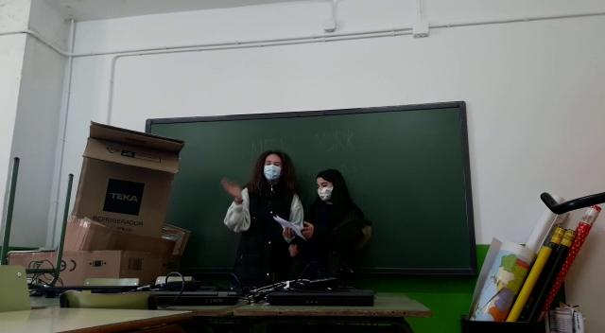
Merry christmas in new york!!

Slide 23
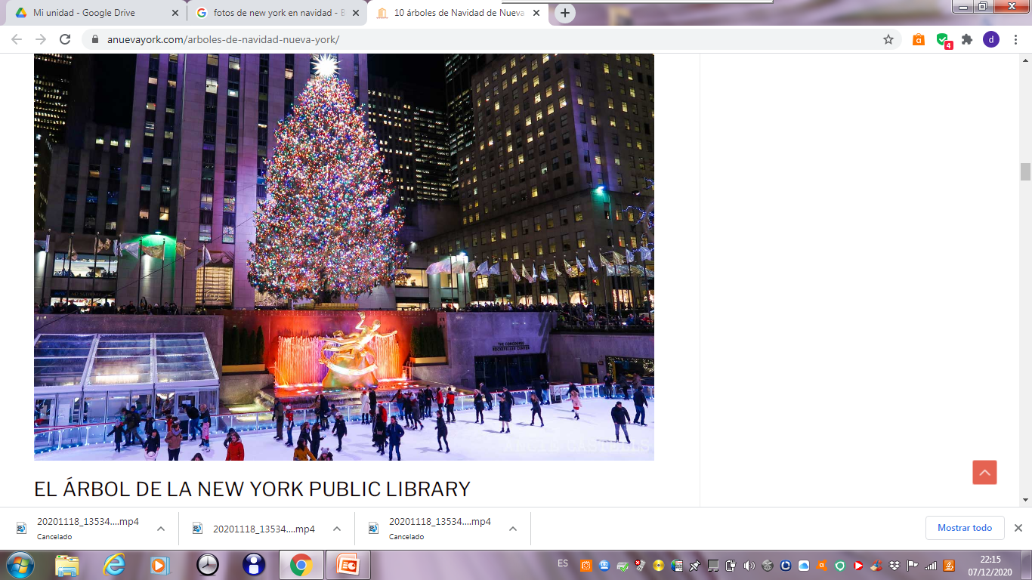

Slide 24
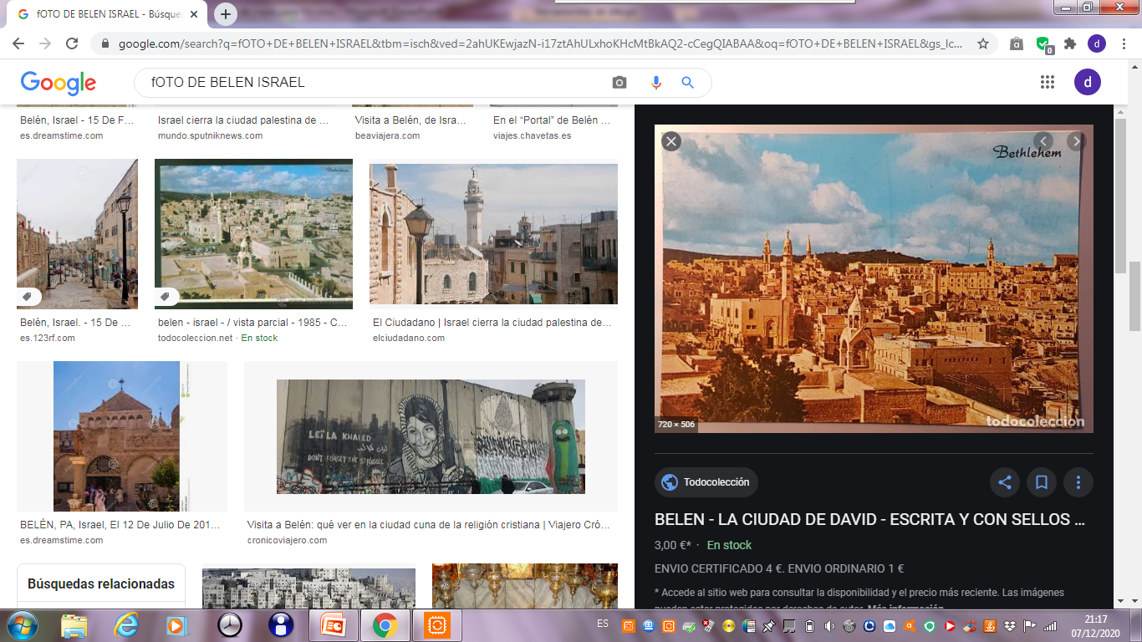
Continuamos nuestro viaje y al fin llegamos a
ISRAEL!!!!!

Slide 25
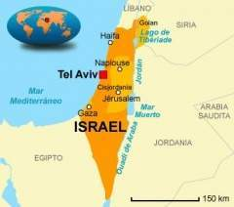

Slide 26
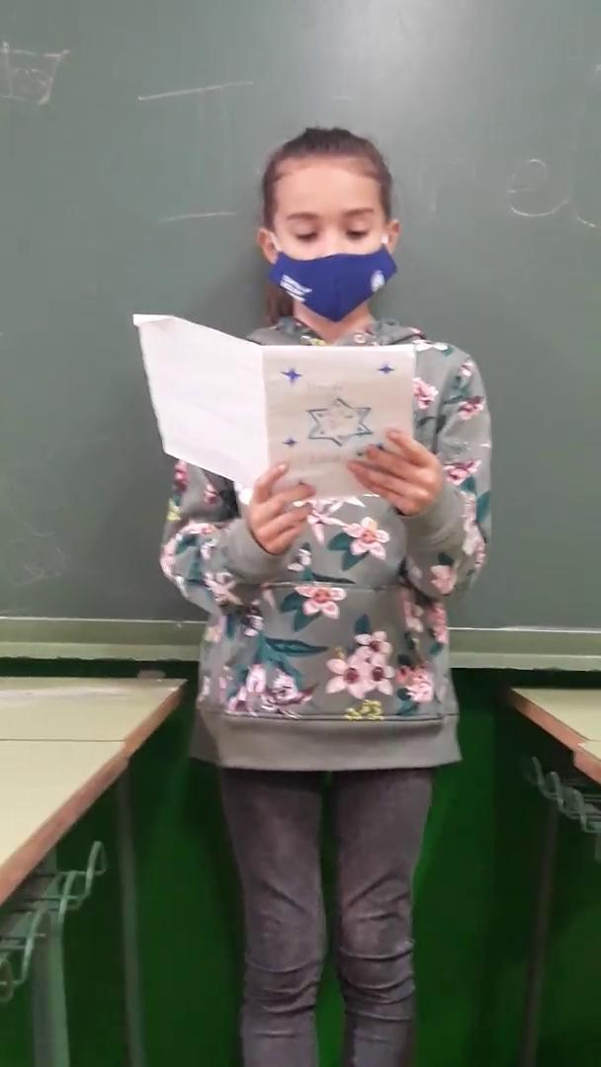
¿Como es la navidad en israel?

Slide 27
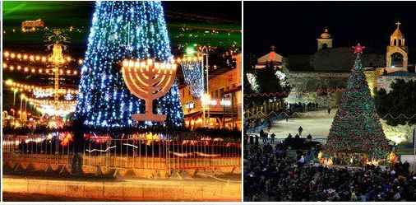
Navidad en ISRAEL

Slide 28
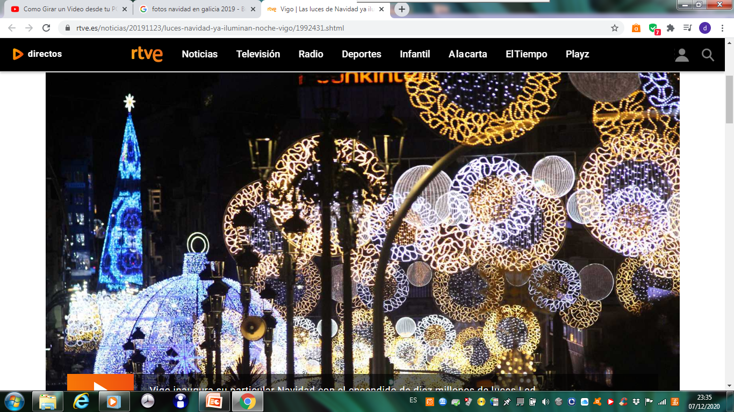
Y al fin de retorno a casa!!!!
GALICIA

Slide 29
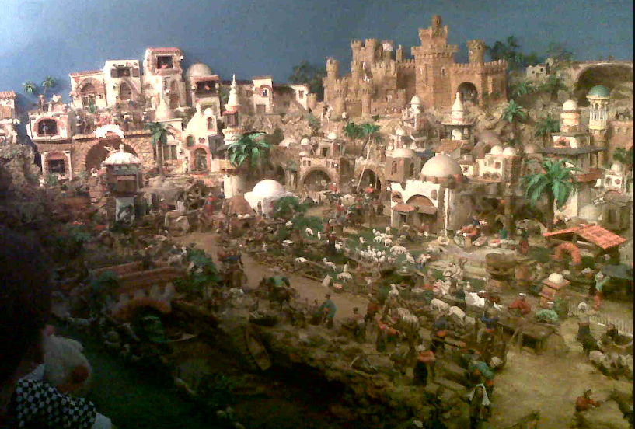
Deseo que os haya gustado nuestro viaje!!!
BELÉN ORDEN TERCERA FERROL

